Slide 1
Ninegrids 使用教學

Slide 2
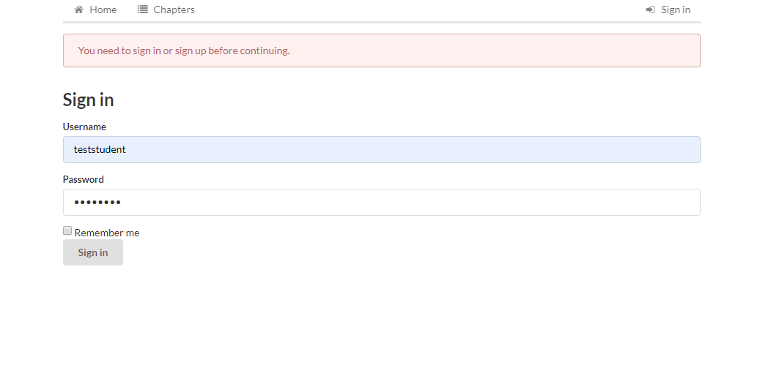
登入系統 http://ninegrids.csie.ncu.edu.tw

Slide 3
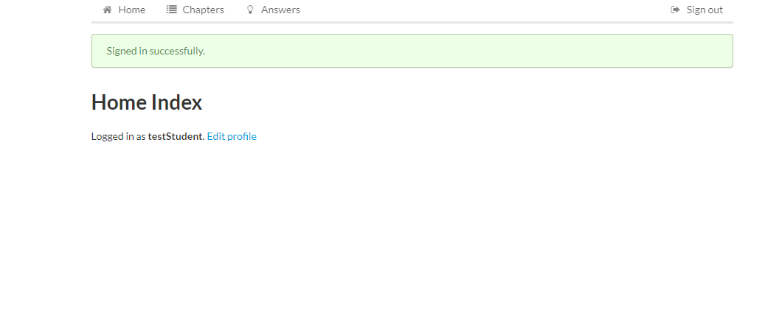
登入後點選 Chapters

Slide 4
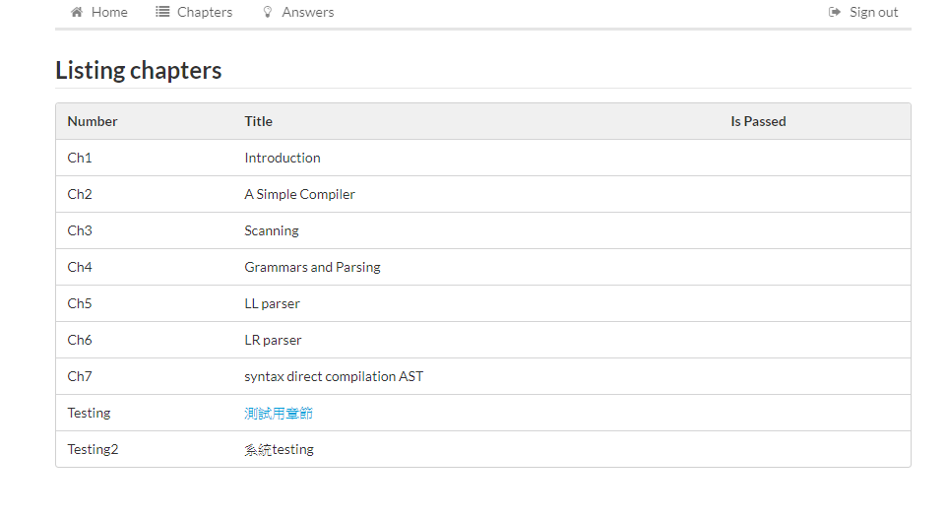
點選已開放的章節

Slide 5
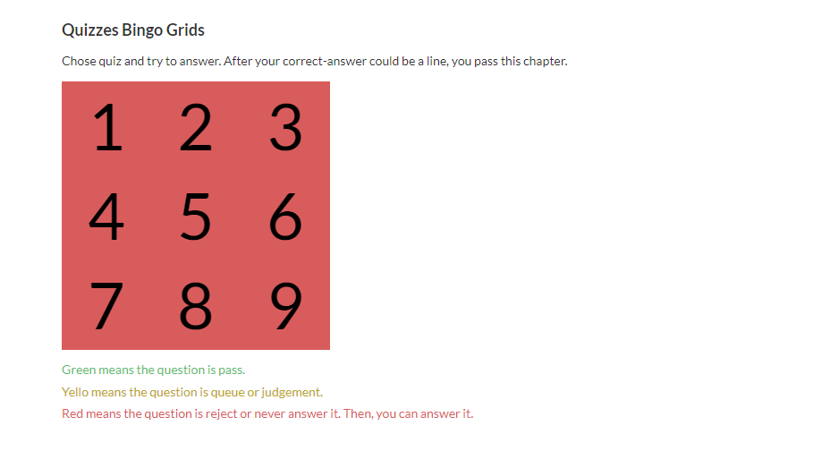
點選數字1~9可以進入答題

Slide 6
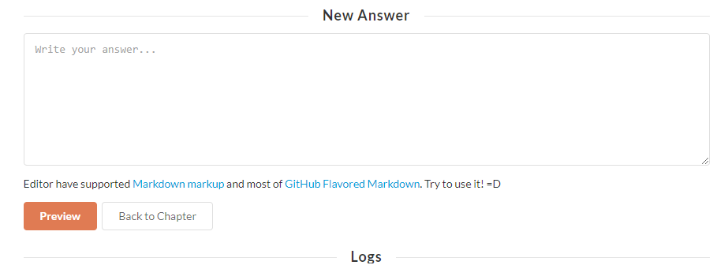
回答完後按下 Preview

Slide 7
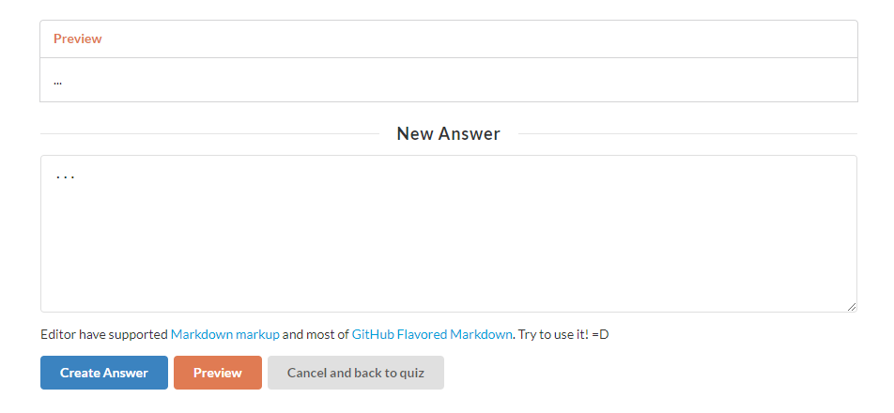
再按下 Create Answer

Slide 8
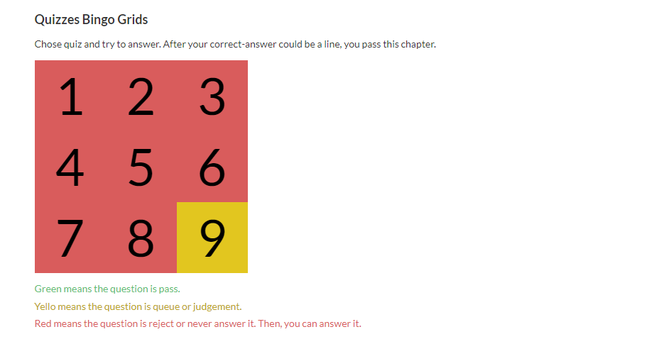
回答完後該題會顯示為黃色

Slide 9
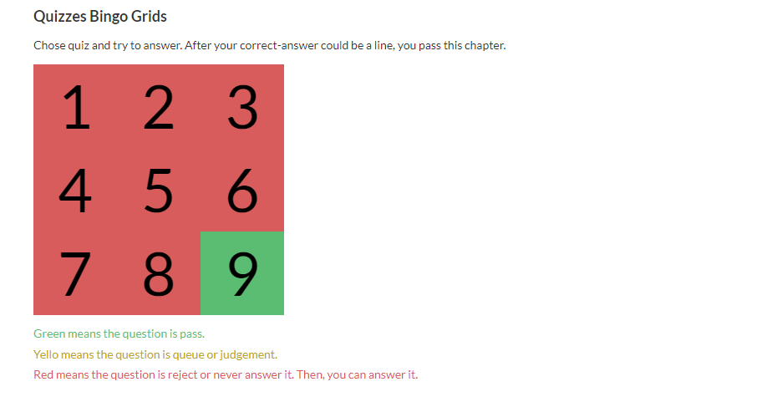
待助教批改完且通過後會標為綠色
未通過會變回紅色，可以再答一次

Slide 10
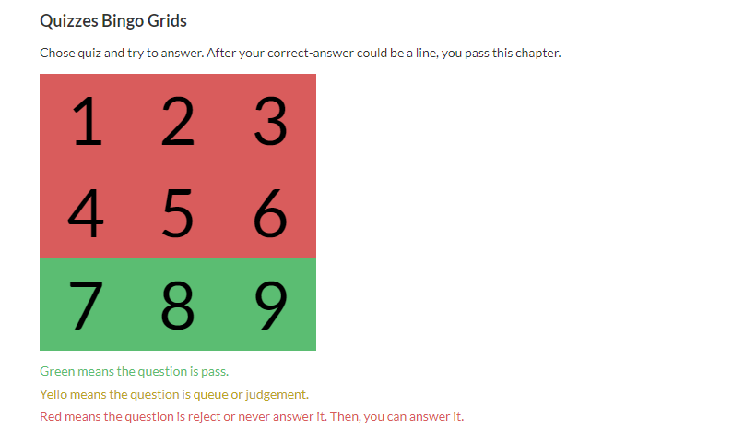
連成一線後，該章節即算 Pass

Slide 11
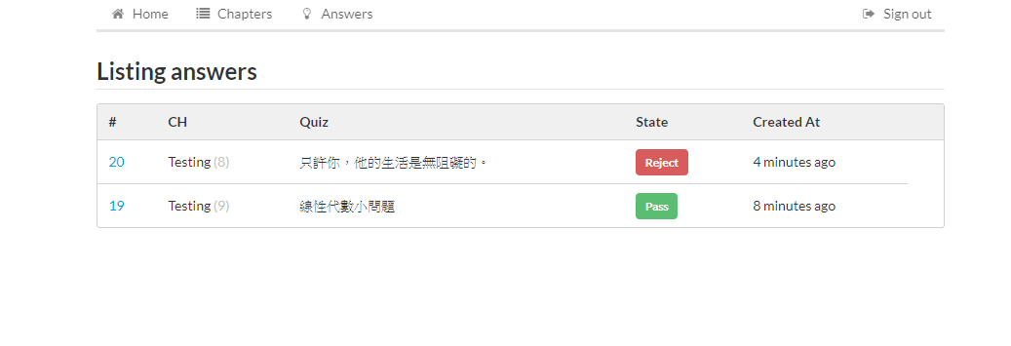
點選 Answers 可以看答題記錄

